Slide 1
Inkoopbeleid 2023
Een samenvatting van de belangrijkste thema’s, de voornaamste wijzigingen en de planning per zorgverzekeraar
juli 2022
Disclaimer:
Het inkoopbeleid 2023 is op hoofdlijnen samengevat. Specifiek contracteerbeleid op bijvoorbeeld diagnostiek, revalidatiezorg, intramurale farmacie/dure geneesmiddelen, kaakchirurgie, etc. is niet in deze samenvatting opgenomen. Aan dit document kunnen geen rechten worden ontleend. Voor inhoudelijke vragen over het inkoopbeleid adviseert ZKN om contact op te nemen met de betreffende zorgverzekeraar.

Slide 2
Ambities en speerpunten
Zorgverzekeraar | Ambitie | Belangrijkste thema’s | Link
Zilveren Kruis | Transformatie naar een duurzaam MSZ-landschap | In gezamenlijkheid transformeren van: Aanbieder centraal naar patiënt centraal … Ziekenhuis biedt alle zorg naar strategische profielkeuzes per ziekenhuis …. Losstaande segmenten en processen naar netwerken en integrale ketens …. Alle MSZ binnen een instelling leveren naar hybride zorglevering met inzet van digitale zorg Belangrijke strategische thema’s hierbij: versnellen van het gebruik van digitale zorg stimuleren de beweging naar de Juiste Zorg te maken voorkeur voor meerjarenafspraak monitoren wachttijden en intensiveren dit in regio’s met wachttijdenproblematiek “samen beslissen” | ZilverenKruis.pdf
VGZ | Zinnige zorg | Blijvende inzet op passende, zinnige zorg en op het verlagen van bedrijfskosten Verbeterde toegang tot zorg door gepaste inzet van dure geneesmiddelen Een zorglandschap dat past bij de toekomstige zorgvraag Verduurzaming van de zorgsector | Inkoopbeleid (cooperatievgz.nl)
CZ | Verantwoord en dichtbij | Regionale samenwerking Digitalisering Passende zorg Gepersonaliseerde zorg en samen beslissen Concentratie van expertzorg | ZIB MSZ 2023 (cz.nl)
Menzis | Zorgtransformatie | Advance Care planning en Samen Beslissen Wachttijden Gepast gebruik Chronische zorg | Menzis.pdf

Slide 3
Ambities en speerpunten
Zorgverzekeraar | Ambitie | Belangrijkste thema’s | Link
ASR | Toekomstbestendige zorg | Doelmatigheid Gepast gebruik Juiste Zorg op de Juiste Plek Samen beslissen Digitalisering Samenwerking in de keten | Inkoopbeleid 2023 Medisch Specialistische Zorg (1).pdf
DSW | “goed voor je”: dichtbij en menselijk, eerlijk en direct, realistisch en praktisch, gezamenlijk en eigenzinnig | Innovatie in de zorg Digitale zorg | Medisch Specialistische Zorg - DSW Zorgverzekeraar
Z&Z | Samen bewegen naar de gezondste regio | Positieve gezondheid Juiste zorg op de juist plek Regionale samenwerking | Z&Z.pdf
Eno |  | Regionale samenwerking De Juiste Zorg op de Juiste Plek (JZOJP), Digitale zorg Innovatie | Eno.pdf
ONVZ | Samen gaan voor passende zorg en een betaalbare premie; ‘geen gedoe’ in contractering en declaratie; Vernieuwen door te verbinden; streven naar keuzevrijheid en toegankelijkheid van zorg. | Innovatie en eHealth Digitalisering Preventie | ONVZ.pdf
Caresq |  | Juiste zorg op de juiste plek op het juiste moment Samen beslissen Goede zorg en gepast gebruik | Inkoopbeleid-Zelfstandige-behandelcentra-2023 def.pdf

Slide 4
Zilveren Kruis
Belangrijkste wijzigingen:
Aanvulling (in bold) op de algemene zorginkoopvoorwaarden:
U levert zorg die bijdraagt aan de ambitie van Zilveren Kruis om zorg veilig naar huis te brengen of anderszins bijdraagt aan de juiste zorg op de juiste plek en/of zorg die onmisbaar is of unieke expertise bevat;
o Minimaal 20% van de patiënten die in aanmerking komt voor telebegeleiding, zet u over op deze vorm van hybride zorg.
o In lijn met de doelstellingen van de Vliegwielcoalitie, willen we eind 2024 met 80% van de zorgaanbieders afspraken hebben over een hybride zorgaanbod voor patiënten met hartfalen, COPD en IBD.
o U levert eind 2023 tenminste 30% van de poliklinische zorg digitaal.
Aanvulling (in bold) van de kwaliteitsvoorwaarden m.b.t. het integraal kwaliteitssysteem:
Voor ZBC’s met een OK: ZKN-certificering of een kwaliteitssysteem conform norm HKZ, NIAZ, JCI of gelijkwaardig (externe accreditatie is niet verplicht maar een alternatieve aanpak wordt voorgelegd aan Zilveren Kruis)
Passage over bijcontracteren toegevoegd:
Het kan voorkomen dat onverwachte ontwikkelingen in de markt er voor zorgen dat het omzetplafond sneller dreigt te worden bereikt. In beginsel wordt geen zorg bijgekocht, omdat Zilveren Kruis in beginsel voldoende adequate zorg heeft ingekocht. Indien het bijkopen van zorg vanwege de zorgplicht noodzakelijk is, kijkt Zilveren kruis voor een beoordeling daarvan naar het volgende:
- Volumecapaciteit bij andere aanbieders in de regio
- De regionale ontwikkelingen in de betreffende regio in relatie tot onze zorgplicht •
- Score / resultaten in de spiegelinformatie
- Voldoen aan het inkoop (en prijs-) beleid van Zilveren Kruis
In aanvulling op bovenstaande geeft Zilveren Kruis nog mee:
De zorgaanbieder is zelf verantwoordelijk voor het bewaken van het omzetplafond
Bij het (bijna) bereiken (maximaal 75%) van het omzetplafond kan de zorgaanbieder zich tot Zilveren Kruis wenden, zodat Zilveren Kruis de zorg kan verplaatsen naar zorgaanbieders die nog wel plafond ruimte hebben. Dit geldt met name voor patiënten aan de poort met een nieuwe zorgvraag (en dus niet voor chronische patiënten, spoedzorg en/of restitutiezorg). De zorgaanbieder dient dit zo tijdig mogelijk te doen, zodat Zilveren Kruis verzekerden zo soepel mogelijk kan doorbemiddelen naar andere zorgaanbieders.
Zilveren Kruis beoordeelt of en welke extra informatie hieromtrent moet worden aangeleverd. Een besluit over het wel of niet bijkopen van zorg wordt binnen 5 weken nadat alle gevraagde informatie is ontvangen, genomen. Indien eventueel zorg moet worden bijgekocht, dan is de procedure zoals hierna is omschreven. Een (bijna) volgelopen omzetplafond bij een zorgaanbieder leidt dus niet automatisch tot het bijkopen van zorg. Zorg wordt uitsluitend bijgekocht indien er sprake is van een zorgplicht issue. Dit wordt steeds in relatie tot de overige zorg in de regio beoordeeld

Slide 5
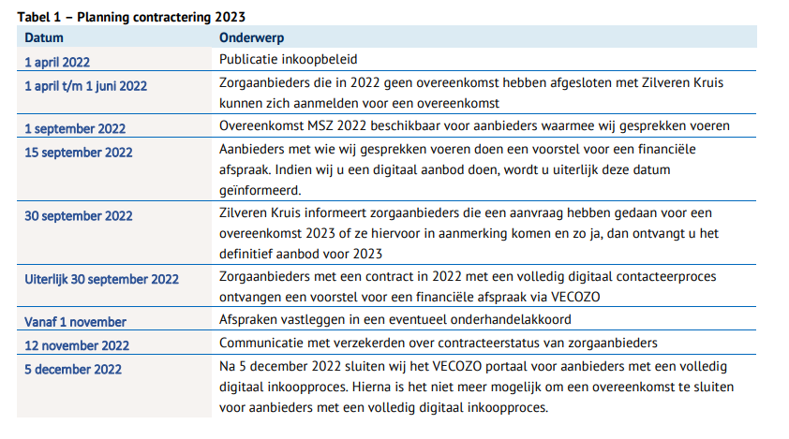
Zilveren Kruis

Slide 6
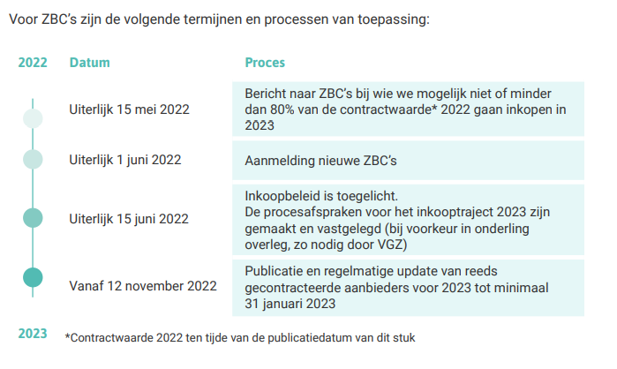
VGZ
Belangrijkste wijzigingen:
Specifiek tijdspad voor contractering van ZBC’s toegevoegd.
Aantal specifieke onmiskenbare minimumeisen worden niet meer genoemd waaronder het inschrijfnummer KVK, WTZi/WTZa toelating, BIG-registratie van (para)medisch personeel. Verder zijn de selectiecriteria en minimumeisen voor ZBC’s hetzelfde gebleven.
Toevoeging voor nieuwe ZBC’s toetreders:
Na het indienen van de aanvraag voor een overeenkomst ontvangt de nieuwe ZBC het format waarin de offerte en bijbehorende toelichting kan worden ingediend.
Passage over bijcontracteren toegevoegd:
Bij zorgaanbieders waarbij een contract zonder doorleverplicht is overeengekomen kunnen partijen in overleg treden indien het zorgkostenplafond overschreden dreigt te worden. Wij vragen de zorgaanbieder te informeren wanneer 70% van het plafond bereikt is en verwacht wordt dat de afspraak niet toereikend is voor het resterend deel van het jaar. Hierbij dient een actuele prognose en realisatie op productniveau aangeleverd te worden. Op dat moment kan de zorgaanbieder een verzoek indienen bij de zorginkoper die aanspreekpunt is tot het verhogen van de plafondafspraak. Wij beoordelen het verzoek op basis van het zorgaanbod voor onze leden. Zo moet de zorg toegankelijk zijn en de reisafstand acceptabel. Dit zijn voor ons de belangrijkste criteria. Binnen een maand na ontvangt van het verzoek en voor het bereiken van het zorgkostenplafond geeft de zorginkoper uitsluitsel of wij aanvullende zorg willen inkopen

Slide 7
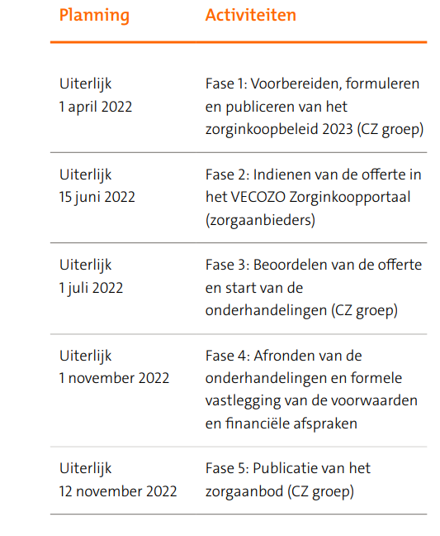
CZ
Belangrijkste wijzigingen:
Passage over bijcontracteren toegevoegd:
In bijzondere gevallen en bij onvoorziene omstandigheden is CZ groep bereid om te bespreken of de afspraken onredelijk uitpakken voor een van de partijen en of onze zorgplicht (regionaal) in het gedrang komt. In dat geval kunnen we aanvullende afspraken maken, waarbij we de volgende voorwaarden hanteren:
  Er moet sprake zijn van een aanzienlijke regionale overschrijding van de Treeknormen. (Als er in een regio voldoende zorg binnen de Treeknormen beschikbaar is, dan kan geen bijcontractering worden aangevraagd, zie ook paragraaf 2.5.)
  Reguliere zorgbemiddeling leidt niet tot een oplossing van de situatie.
  De zorgaanbieder toont aan dat hij het afgesproken omzetplafond op een redelijke manier gespreid heeft over het hele jaar en maakt aannemelijk dat zonder aanpassingen het omzetplafond wordt overschreden.
  De zorgaanbieder moet een plan overleggen waarbij bijcontractering aantoonbaar bijdraagt aan vermindering van de wachttijden.
  De toename van de werkelijke kosten is van invloed op de hoogte van een eventuele aanvullende afspraak.
  Het verzoek tot bijcontractering moet plaatsvinden tussen 1 juli en 1 oktober 2022.
Zorgaanbieders die een contractwaarde van minder dan 2 miljoen hebben, met uitzondering van de zorgsoorten revalidatie of sportgeneeskunde, genderzorg, bariatrie, hyperbare geneeskunde en dialyse, ontvangen van CZ een aanbod vóór 1 september.

Slide 8
Menzis
Belangrijkste wijzigingen:
Aanvulling (in bold) op nieuwe locaties gecontracteerde zorgaanbieder:
Let u erop dat een nieuwe locatie van een gecontracteerde zorgaanbieder niet automatisch onder de overeenkomst valt, maar alleen na instemming van Menzis tot de gecontracteerde zorgaanbieder behoort. Onder een nieuwe locatie verstaan we in elk geval een locatie met een ander adres/postcode dan het adres dat al bij ons bekend is, vermeld op de overeenkomst MSZ 2022.
Passage over bijcontracteren toegevoegd:
De verwachting is dat Menzis gedurende de looptijd van het ZIB geen aanvullende zorginkoop hoeft te doen. Als dit onverhoopt wel het geval blijkt te zijn, zullen we dit kenbaar maken op dezelfde wijze waarop dit ZIB kenbaar is gemaakt. Menzis zal dan tevens kenbaar maken welke termijnen van toepassing zijn, hoe het verzoek tot aanvullende afspraken kan worden ingediend en welke minimumeisen van toepassing zijn.
Aanvullende minimumeis voor nieuwe aanbieders is vervallen:
De zorgaanbieder dient een ondernemingsplan in met daarin een onderbouwing van de toegevoegde waarde. Het aantonen van de toegevoegde waarde geldt zowel voor de kwaliteit van de geboden zorg als voor de doelmatigheid van de zorg en evenals de betaalbaarheid (zorgkosten per verzekerden).
Aanvullende uitvoeringseisen voor alle zorgaanbieders toegevoegd:
  De zorgaanbieder draagt zorg voor doelmatig voorschrijven van medicatie en verantwoord wisselen hiervan bij mogelijke bijwerkingen. Hierover worden contractueel verder afspraken gemaakt
  De zorgaanbieder houdt zich bij ziekenhuis verplaatste zorg aan het door Menzis gepubliceerde toestingskader waarbij ziekenhuisverplaatste zorg niet mag leiden tot dubbele bekostiging.
  Minstens 25 % van de consulten bij de zorgaanbieder vinden digitaal plaats waarbij het totaal aantal consulten niet toeneemt.

Slide 9
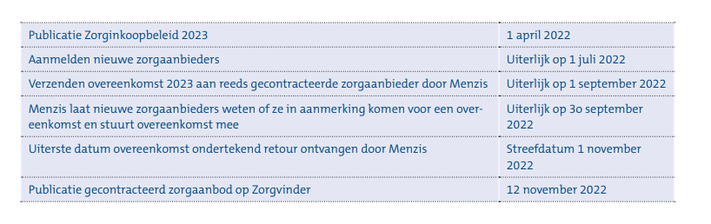

Menzis

Slide 10
ASR
Belangrijkste wijzigingen:
Toevoeging van algemene contractvoorwaarden:
  u wordt uitgesloten van contractering als a.s.r. beschikt over voldoende plausibele aanwijzingen om te concluderen dat de kwaliteit van zorg in geding is vanwege ondoelmatigheden, onrechtmatigheden, fraude, of anderszins integriteitsbezwaren
  u wordt uitgesloten van contractering als u in de afgelopen 5 jaar in de uitoefening van uw beroep een ernstige fout heeft begaan, waardoor de integriteit in twijfel kan worden getrokken;
Er zijn gespecificeerde contractvoorwaarden en kwaliteitseisen voor zelfstandige klinieken opgesteld:
  Algemeen
  uw instelling is minstens 2 jaar volwaardig in bedrijf.
  er zijn ten minste 2 BIG geregistreerde medisch specialisten werkzaam die samen een dienstverband vormen van minimaal 2 fte
  uw instelling is voor het desbetreffende MSZ- specialisme voor ≥ 80% gericht op het leveren van zorg dat volgens de zorgverzekeringwet onder de basisverzekering valt. Dit blijkt uit het zorgaanbod, de inrichting en de presentatie van de instelling.
  Continuïteit van zorg
  Bij nachtelijk verblijf zijn ten allen tijde minimaal een (basis)arts en twee verpleegkundigen aanwezig en is er een medisch specialist als achterwacht beschikbaar
  uw instelling heeft bij invasieve ingrepen en bij klinisch verblijf een achterwachtregeling met een ziekenhuis, voor de opvang van eventuele complicaties en die binnen 30 minuten de behandeling kan overnemen. Deze afspraak dient schriftelijk vastgelegd te zijn en ondertekend door de partijen die hierbij betrokken zijn.
  Kwaliteit
  Invasieve behandelingen onder algehele narcose bij patiënten met een ASA-classificatie van 3 en hoger worden niet verricht;
  invasieve behandelingen van kinderen onder de 2 jaar worden niet verricht

Slide 11
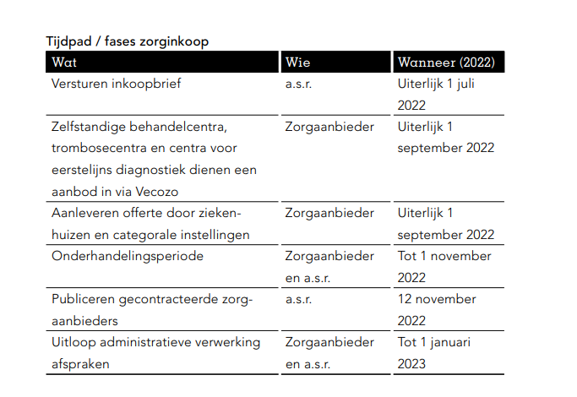
ASR
Belangrijkste wijzigingen:
Aanpassing (in bold) van algemene kwaliteitseis ten aanzien van veiligheid:
Er is een gecertificeerd veiligheidsmanagement systeem geïmplementeerd (dit was ‘goed functionerend’)
Passage over bijcontracteren toegevoegd:
Om te voldoen aan onze zorgplicht maken wij reële plafondafspraken met doorleverplicht. Er is dan ook geen mogelijkheid tot aanvullende zorginkoop. Indien na 1 april blijkt dat aanvullende zorginkoopafspraken nodig zijn, dan voegen wij de procedure van aanvullende zorginkoop met de daarbij behorende toelichting alsnog toe

Slide 12
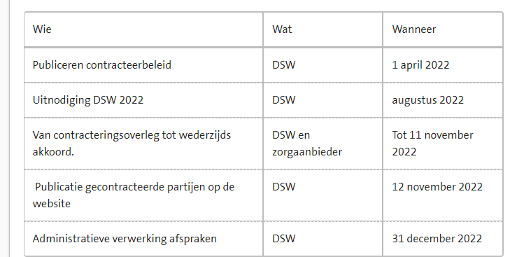
DSW
Belangrijkste wijzigingen:
Aanvulling op de algemene voorwaarden voor nieuwe aanbieders:
  de instelling biedt op verzoek van DSW transparantie in haar juridische structureren en de financiële kengetallen van de gecontracteerde instelling en een eventuele (onderaannemings-)BV die zorg levert voor de gecontracteerde instelling
  in het geval het aanbod van specifieke zorg verplaatst wordt tussen aanbieders en de wens is deze zorg te (blijven) contracteren, moet dit inzichtelijk en gekwantificeerd worden middels een door beide partijen ondertekend document.

Slide 13
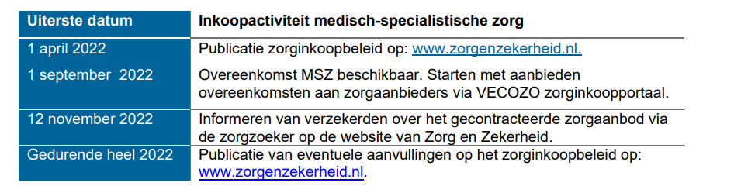
Zorg en Zekerheid
Belangrijkste wijzigingen:
Aanvullende minimumeisen voor zelfstandige behandelcentra:
  Alle geleverde zorg voldoet ten minste aan de laatste eisen, standaarden en normen van de beroepsgroep, aan de eisen van de Inspectie Gezondheidszorg en Jeugd en is in lijn met de standpunten van Zorginstituut Nederland. Hier letten wij tijdens de contractering op, maar ook achteraf met materiële en formele controles.
Aanpassing (in bold) minimumeisen voor zelfstandige behandelcentra:
  De zorgzwaarte staat in een medisch verantwoorde verhouding met het type ZBC: laagcomplexe zorg met een hoog volume. Invasieve behandelingen worden alleen toegestaan voor patiënten met een ASA-classificatie van 2 of lager. Dat is niet bij iedere ZBC, sommige mogen wel met een hogere ASA-classificatie.

Slide 14
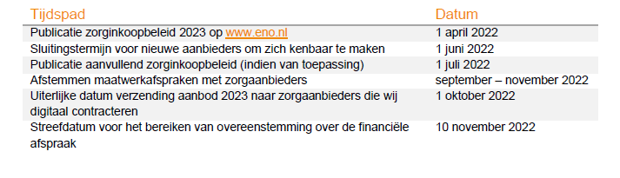
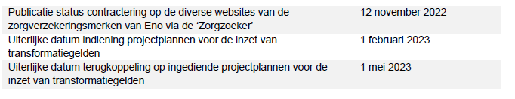
Eno
Belangrijkste wijzigingen:
Passage over bijcontracteren toegevoegd
Uiterlijk 1 oktober 2023 kan u bij Eno, via de bekende zorginkoper of via het algemene MSZ zorginkoop e-mailadres Enozorginkoop.MSZ@eno.nl, aangeven of u verwacht voor het lopende kalenderjaar de afspraak te overschrijden. Deze uiterste datum is gekozen omdat beide partijen dan redelijkerwijs nog beheersmaatregelen kunnen treffen. Na deze datum worden geen verzoeken meer in behandeling genomen. Daarbij geldt als randvoorwaarde dat het huidige productieniveau en prognoses inzichtelijk worden gemaakt. Partijen treden vervolgens in overleg of het noodzakelijk is om de afspraak te herzien. Voor een eventuele herziening dient minimaal sprake te zijn van een verandering van omstandigheden die niet bekend waren bij het sluiten van de overeenkomst. Bij de beoordeling nemen wij onder andere de volgende aanvullende punten mee: • Moment van melden overproductie in het productiejaar; • Productie en prognoses eerdere jaren; • Landelijke en regionale wachttijden; • Signalen vanuit de afdeling wachtlijstbemiddeling; • Consequenties voor de zorgverlening aan onze verzekerden.
Wij beschouwen elke aanvraag tot het bijstellen van de financiële afspraak als maatwerk. Ons doel is om het proces zo zorgvuldig mogelijk te laten verlopen. Als de aanvraag volledig is en voldoet aan bovenstaande criteria streven wij ernaar om de aanvraag binnen vier weken af te handelen

Slide 15
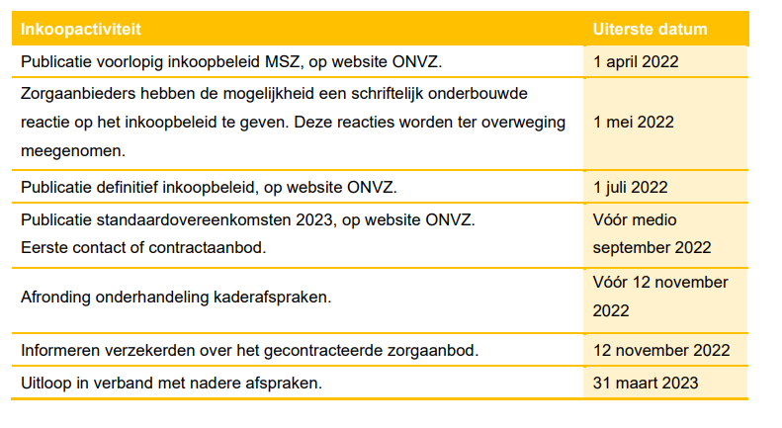
ONVZ
Belangrijkste wijzigingen:
Aanvullende contractvoorwaarde voor nieuwe aanbieders
  U geeft invulling aan de principes van passende zorg;
  U levert een bijdrage aan de juiste zorg op de juiste plek, onder andere door het leveren van hybride of digitale zorg;
  U levert voor meer dan 80% zorg die volgens de Zorgverzekeringswet onder de basisverzekering valt.
Contractvoorwaarde voor nieuwe aanbieders verwijderd:
  U bent minimaal twee jaar volwaardig in bedrijf
Nieuwe ZBC’s ontvangen een vragenlijst om te beoordelen of zij in aanmerking komen voor een overeenkomst;
Passage over bijcontracteren toegevoegd
Als een zorgaanbieder MSZ bij ONVZ voor het lopende kalenderjaar de omzetbeperkende afspraak verwacht te overschrijden, kan deze zich uiterlijk 1 oktober 2023 melden bij de zorginkoper. De uiterste datum is gekozen omdat beide partijen dan redelijkerwijs nog mogelijkheden hebben om beheersmaatregelen te treffen. Partijen bepalen vervolgens in onderling overleg of het noodzakelijk is om de afspraak te herzien. Voor een eventuele herziening moet minimaal sprake zijn van een aantoonbare groei van verzekerden en/of van omstandigheden die niet bekend waren bij het sluiten van de overeenkomst.

Slide 16
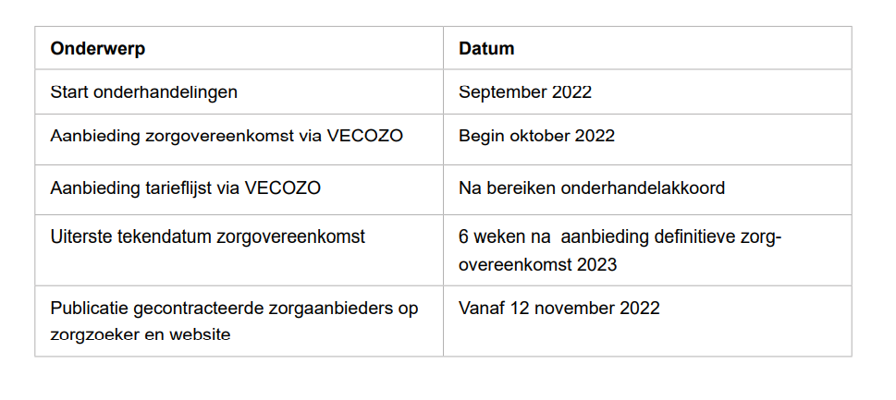
Caresq
Belangrijkste wijzigingen:
De volgende voorwaarden voor een zorgovereenkomst zijn toegevoegd:
  De instelling heeft behandelprogramma’s die voldoen aan de laatste wetenschappelijke inzichten;
  Het volledig medisch personeel staat, indien van toepassing, geregistreerd in het betreffende kwaliteitsregister
Caresq onderzoekt de mogelijkheden tot het maken van een omzetafspraak
ZBC’s ontvangen voorafgaand aan het contractaanbod een vragenlijst waarmee actuele informatie wordt ingezameld over onder andere de behandelingen en aantal specialisten binnen de ZBC.
Gespecificeerde toelichting opgenomen dat zij openstaan voor meerjarenafspraken. Voorwaarde is dat aantoonbaar doelmatige zorg geleverd wordt tegen een reëel volume en een reële prijs.

